Slide 1



Nemzetközi kapcsolatok
Fabry International Network
5th Fabry Expert Meeting
Athén
2017. május 19-20

Slide 2
FIN bemutatása
2005-ös indulás, Hollandiában van bejegyezve, de Angliában van az adminisztratív székhelye
52 országból 62 tagszervezet
Céljaik:
összefogni a Fabry betegek érdekképviseletét végző nemzeti csoportokat, közöttük a kommunikáció megkönnyítése, jó gyakorlatok megosztása
minden Fabry beteg kapja meg a lehető legjobb életminőséghez hozzásegítő korai diagnózist és kezelést
Fabry-konferenciák megtartása
http://www.fabrynetwork.org

Slide 3
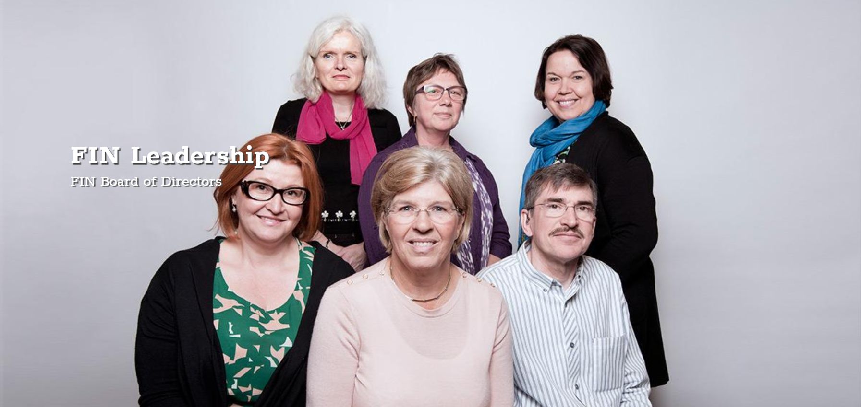
A FIN elnöksége

Slide 4
Szakmai előadások
4 szekció, 13 előadás
1. Fabry betegek helyzete Görögországban
- 25 férfi, 32 nő
2. Újdonságok a klinikai gyakorlatban (UK)
- 109 férfi, 191 nő
3. Fabry betegek perspektívái
orvosok, betegek képzése
otthoni terápia
4. Veseproblémák megjelenése a Fabry gyermekeknél (kutatás)
5. Fabry betegek lelki problémái – depresszió
- 160 beteg Olaszországban

Slide 5
6. Terhesség a Fabry nők és a krónikus vesebetegség esetén (prenatális diagnózis, mikor milyen vizsgálat kell)
7. Fabry nőknél a szervi tünetek gyakorisága (2013: 2144 ffi, 2338 nő)
8. Dialízis és transzplantáció szabályai
9. Az etiológia és a bal kamrai szisztolés diszfunkció közötti kapcsolat a Hypertrophic Cardiomyopathyban
10. Fabry Registry
11. Orális gyógyszer (Milagastat) összehasonlítása a ERT-vel szemben
12. 10 éves eredényei az ERT-nek (50ffi, 2 nő tanulmány)
13. Kérdőív a családokról

Slide 6







Slide 7

Felmérés a Fabry-kór megértéséről a családokban
MPS Society UK
Adatgyűjtés a családi vizsgálat lehetőségéről, és általában a Fabry-kórban szenvedők részére nyújtható genetikai támogatás szintjéről
A felmérést azt vizsgálja, milyen támogatás elérhető (genetikai tanácsadás, családfakutatás) világszerte a diagnózis megszerzése után.
Célja: hiányosságok felfedezése, szolgáltatások javítása.
A kérdőív (40 kérdés) az alábbi témákban gyűjtött adatokat:
Demográfia
Diagnózis
Családfaelemzés
Genetikai tanácsadás

Slide 8
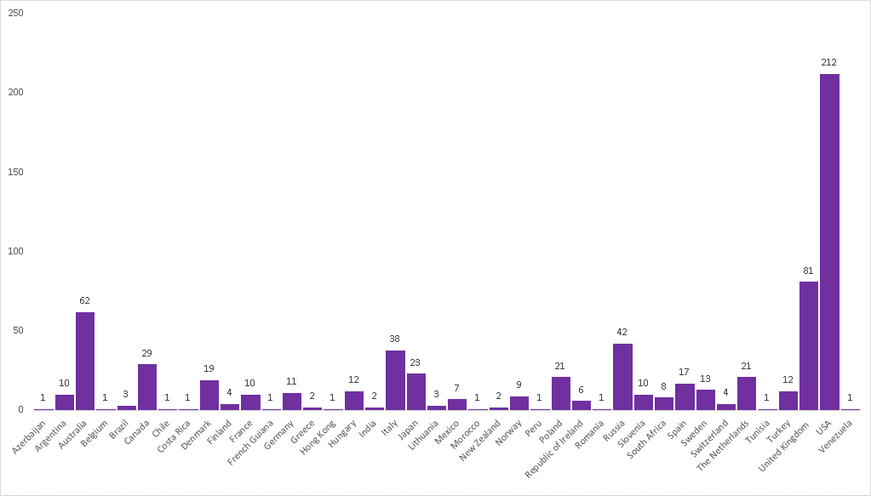
Vége: 2017. szept. 15.
704 db kitöltés

Slide 9

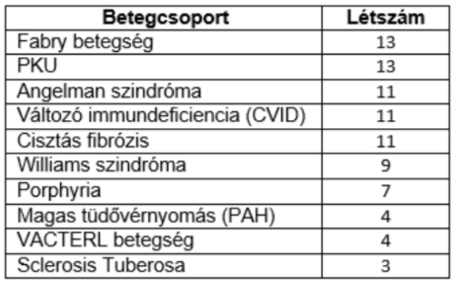
Rare Barometer Voices felmérés
Több mint 3000 ritka beteg, 42 országból, 23 nyelven válaszolt a „Zsonglőrködés az ellátás és a napi élet között” című felmérés kérdéseire
147 magyar kitöltés
13 fő Fabry beteg

Slide 10
Fő eredmények
      A ritka betegségeknek súlyos következményei vannak a mindennapi életvitelre
      Jelentős időveszteséget és gondozási terhet okoz a betegek és a gondozóik számára
      Hatással van a munkavállalásra: hiányzások a munkából, szakmai tevékenységek megszakítása, bevétel kiesés
      Betegek és rokonaik rosszul informáltak a jogaikat illetően
      A különböző szolgáltatók közötti egyeztetések hiányosak
      A szociális szolgáltatások nem eléggé felkészültek a ritka betegek támogatására

Slide 11
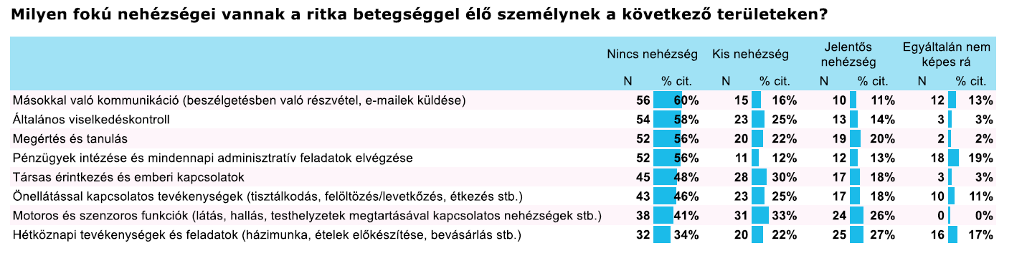
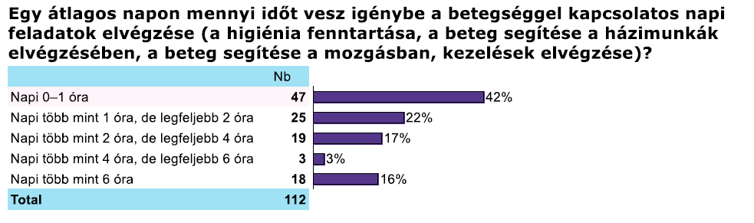

Slide 12
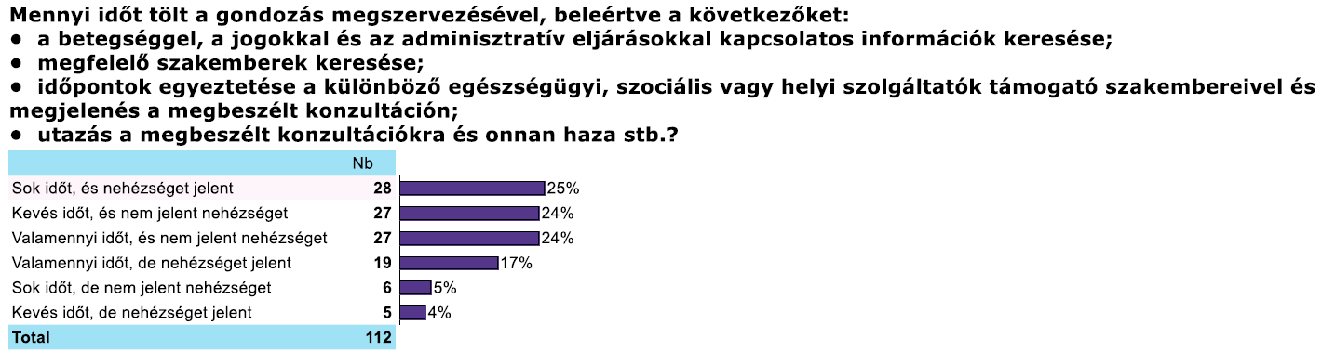
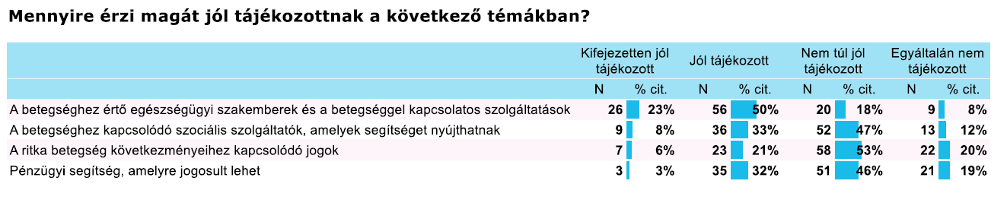
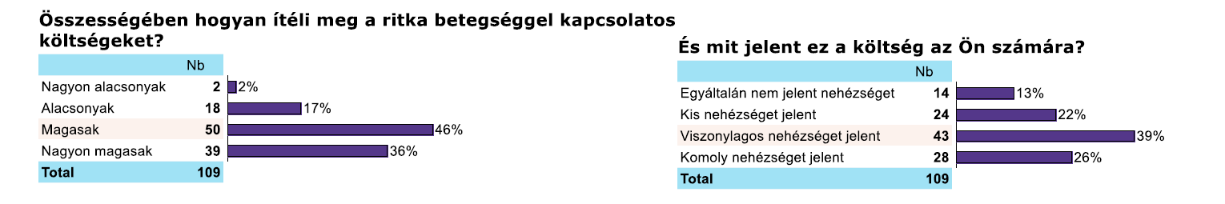

Slide 13

Mire is jók a nemzetközi kapcsolatok?

Slide 14
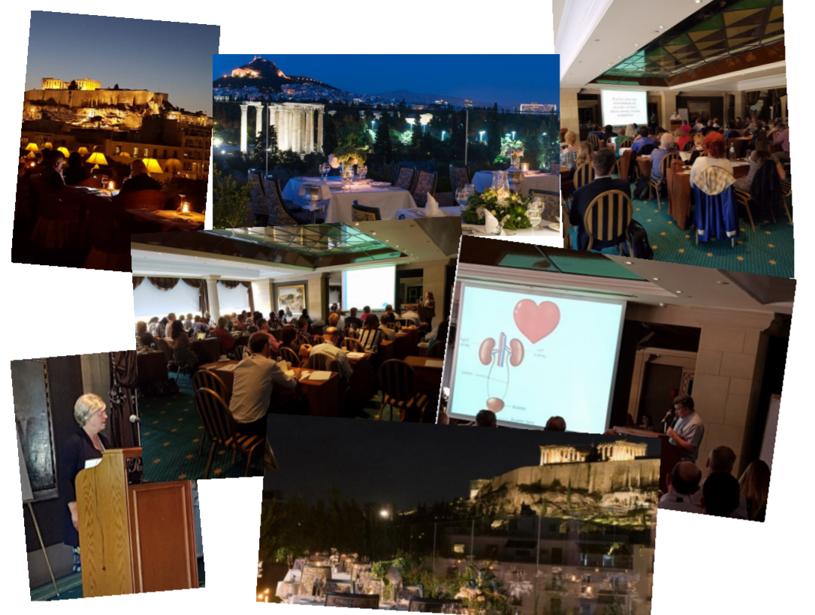

Slide 15
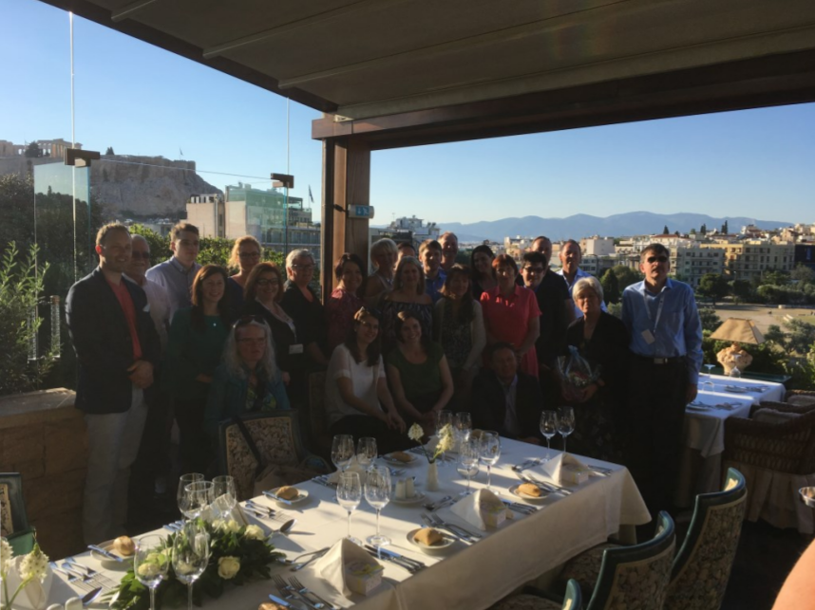
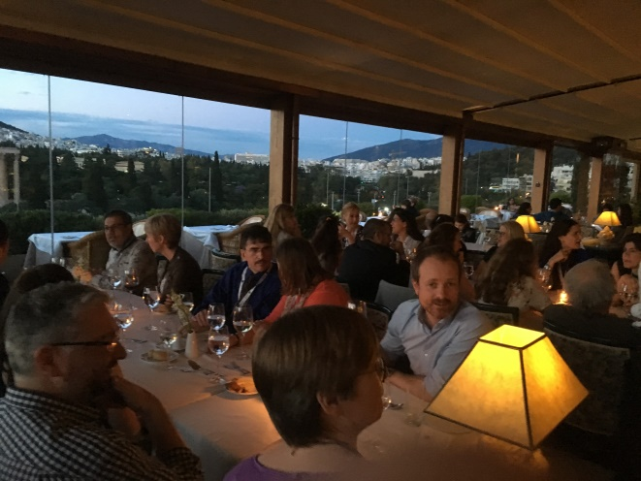
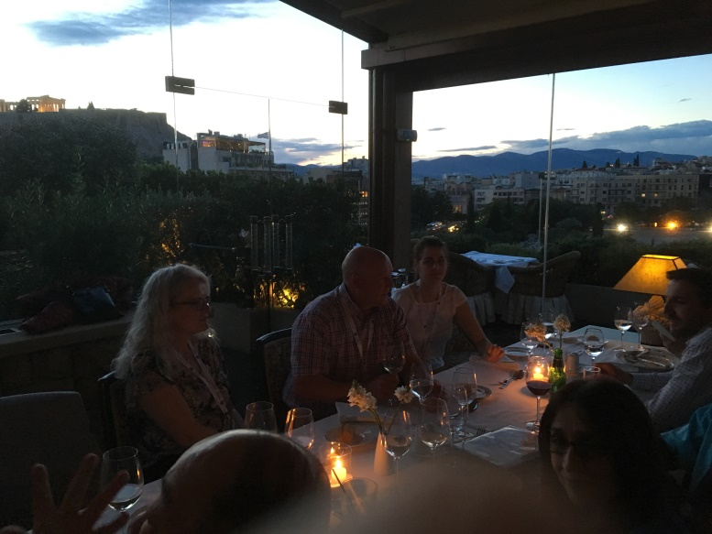
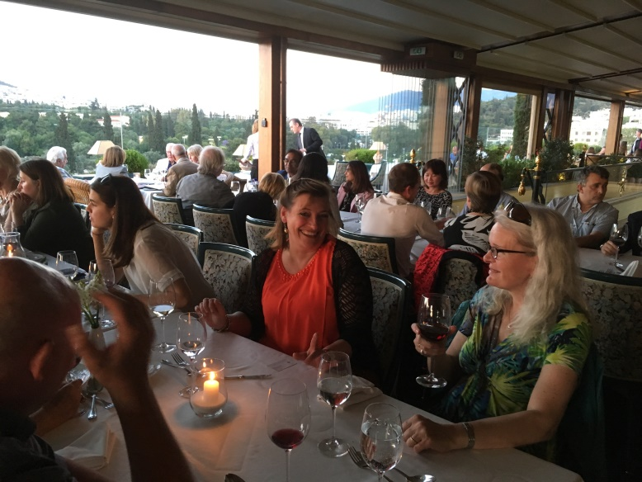
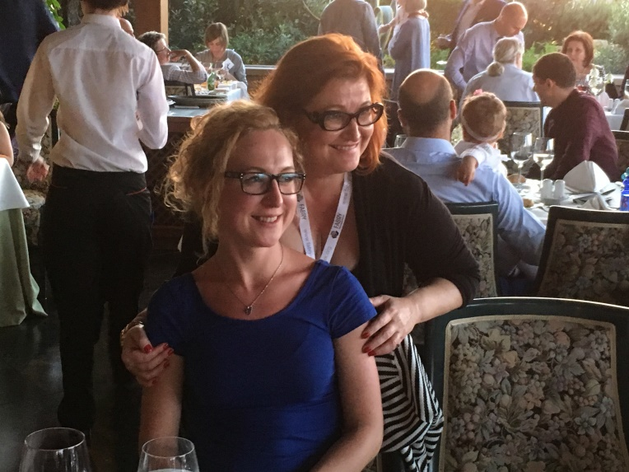
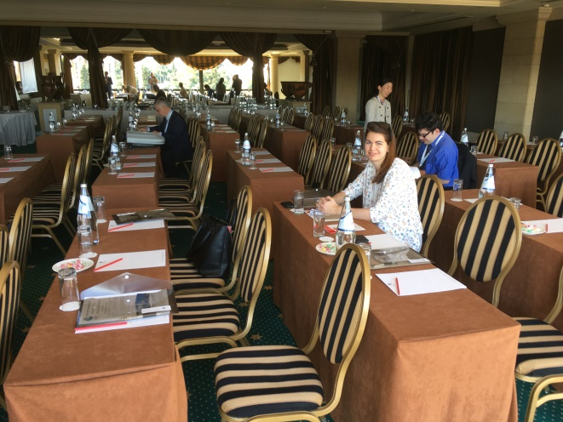

Slide 16
Köszönöm szépen a figyelmet!
Fogarassy Eszter
feszter@rirosz.hu
+36205498092

